Slide 1
Проект "Бизнес-вояж" как коробочное решение по созданию воронки молодежного предпринимательства
Механизм формирования воронки
Вовлеченность участников, чел.
Сроки реализации
Все 26 СУЗ Липецкой области:
выявление интересующихся ведением бизнеса студентов
Центр «Мой бизнес» и управление экономического развития:
организация и проведение экскурсий в центры «Мой бизнес» г. Липецка и г. Ельца и бизнес-игры для 520 студентов
(~20 посетителей - 1 экскурсия)
5–дневный бизнес-интенсив на базе центра поддержки одаренных детей «Стратегия»
50 отобранных студентов – 8 бизнес-проектов
Центр поддержки одаренных детей «Стратегия», управление экономического развития, центр «Мой бизнес»:
тестирование студентов на определение предпринимательских способностей
> 10000
Сентябрь 2022 г.
> 500
2 половина сентября – октябрь 2022 г.
> 400
2 половина октября 2022 г.
50
17-21 ноября 2022 г.
Определение 3-х бизнес-проектов – победителей
15
21 ноября 2022 г.
Краш-тесты
Наставники
3 месяца
Конкурсы на получение грантов

Slide 2
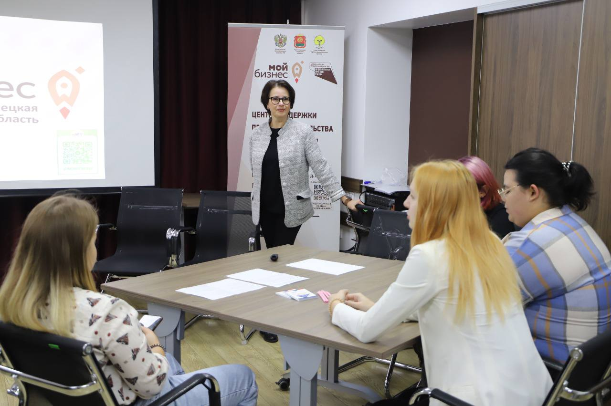
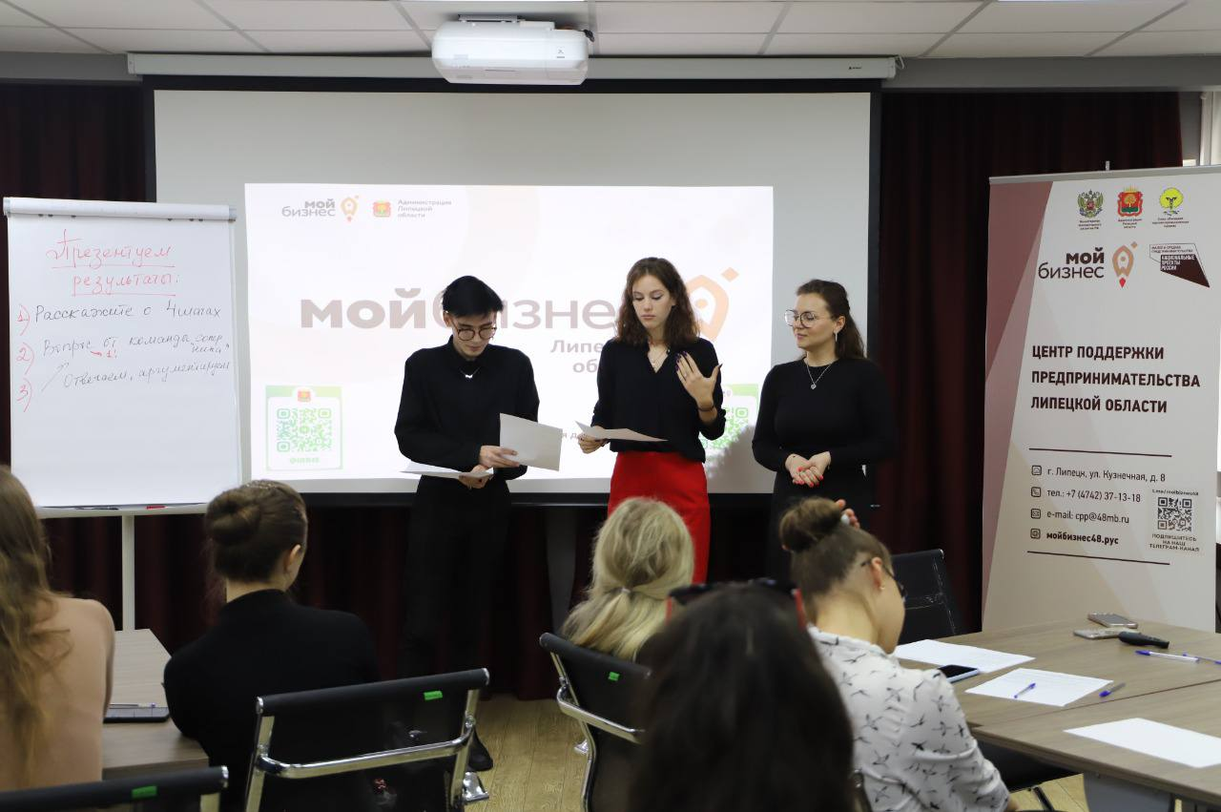
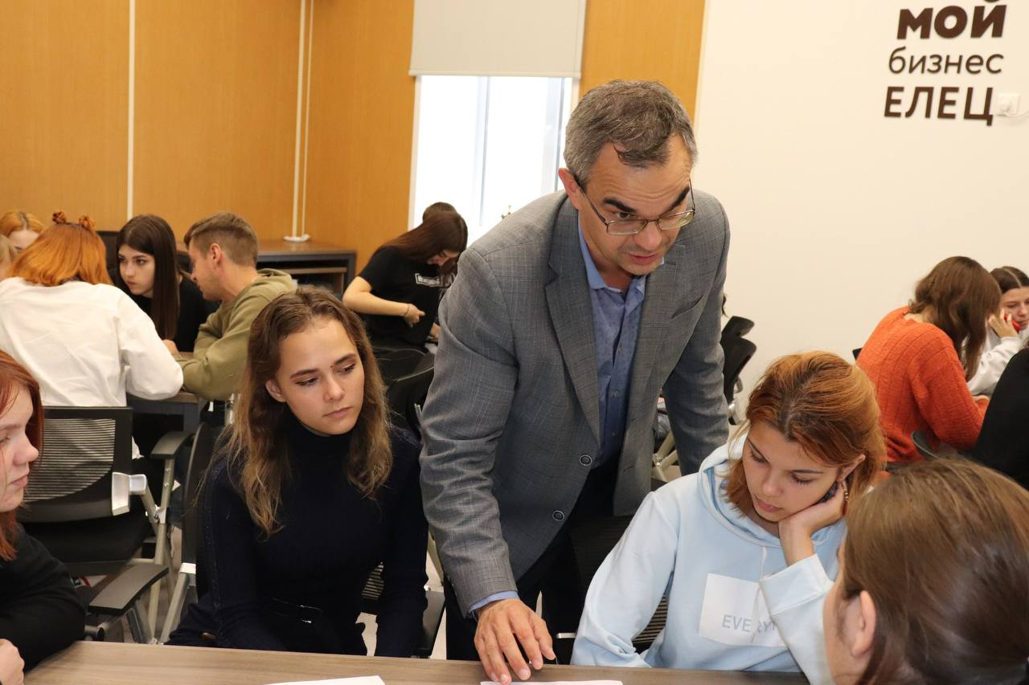
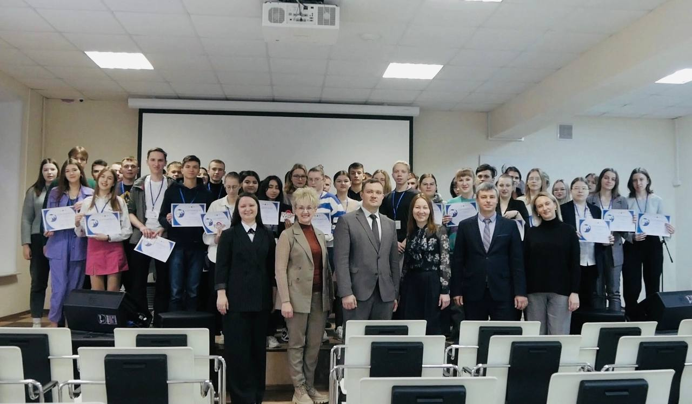
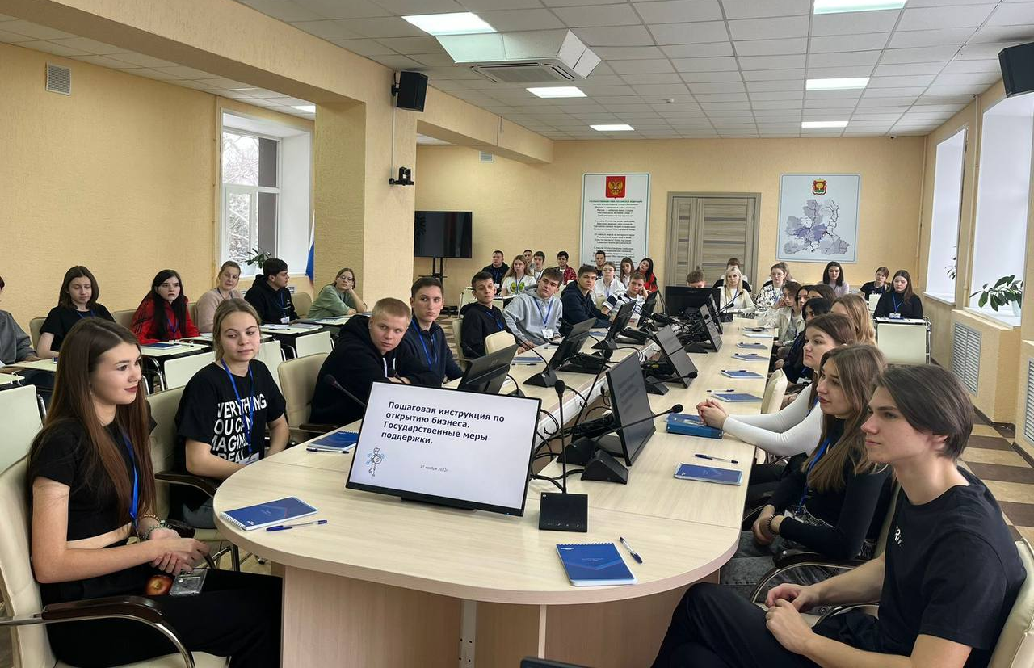
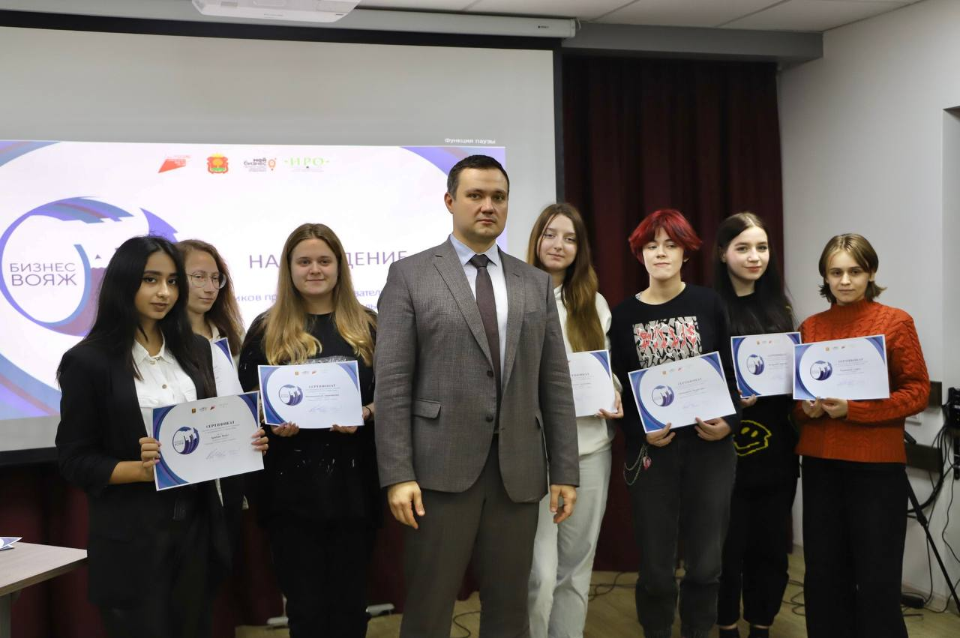
Проект "Бизнес-вояж" как коробочное решение по созданию воронки молодежного предпринимательства
Знаковые события проекта
Начальник офиса «Мой бизнес» проводит экскурсию для 1 группы студентов
Сертифицированные бизнес-тренеры погружают студентов в мир предпринимательства и знакомят с услугами центра «Мой бизнес» посредством деловой игры в г. Липецке и г. Ельце
Награждение победителей и участников проекта
50 отобранных студентов проходят обучение предпринимательству в центре поддержки одаренных детей «Стратегия»
Начальник управления экономического развития Липецкой области вручает сертификаты на обучение победителям отбора

Slide 3
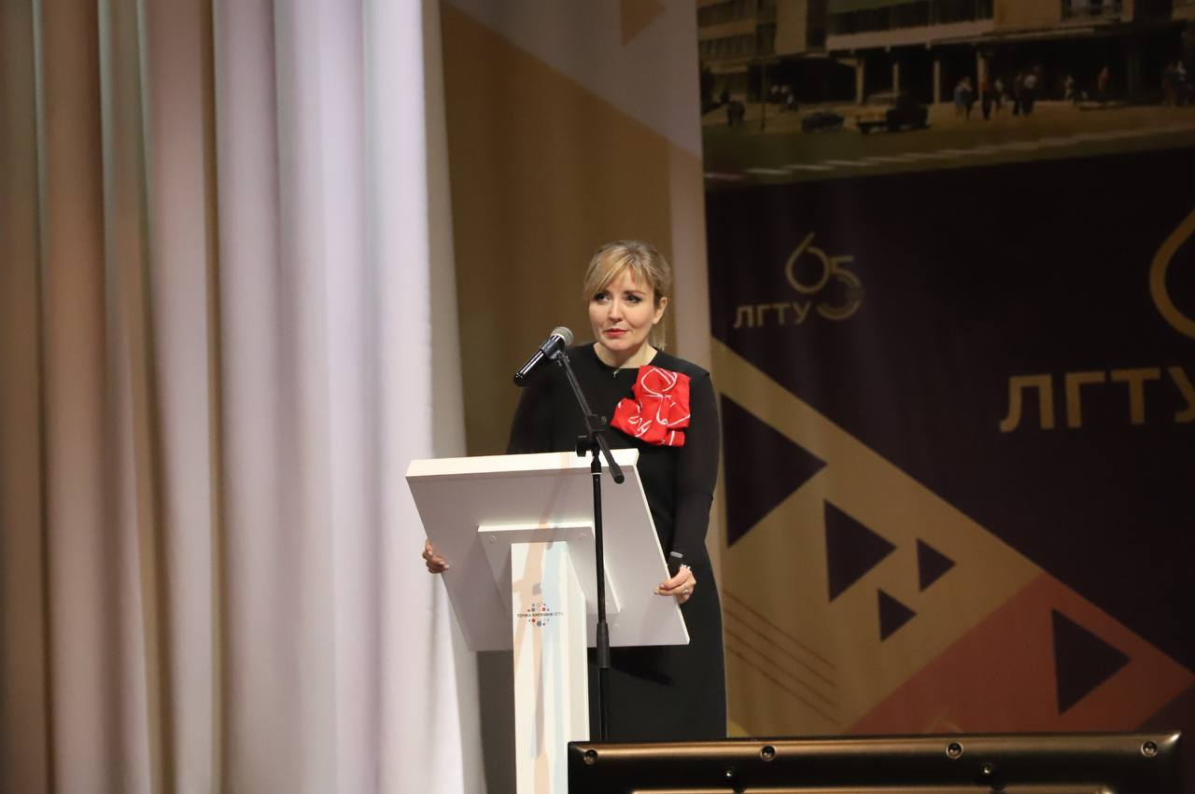
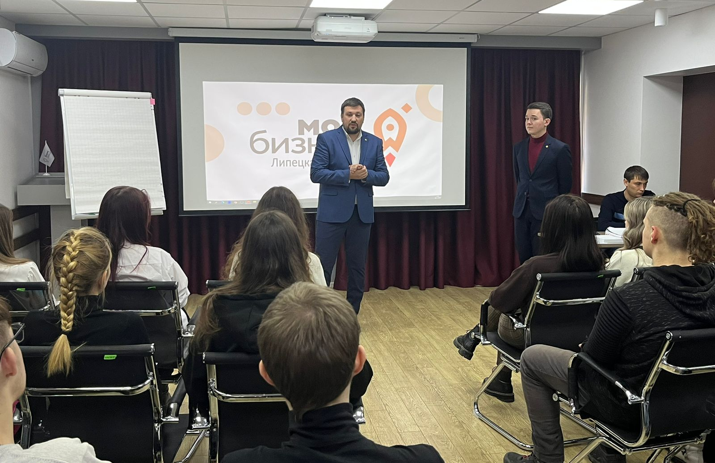
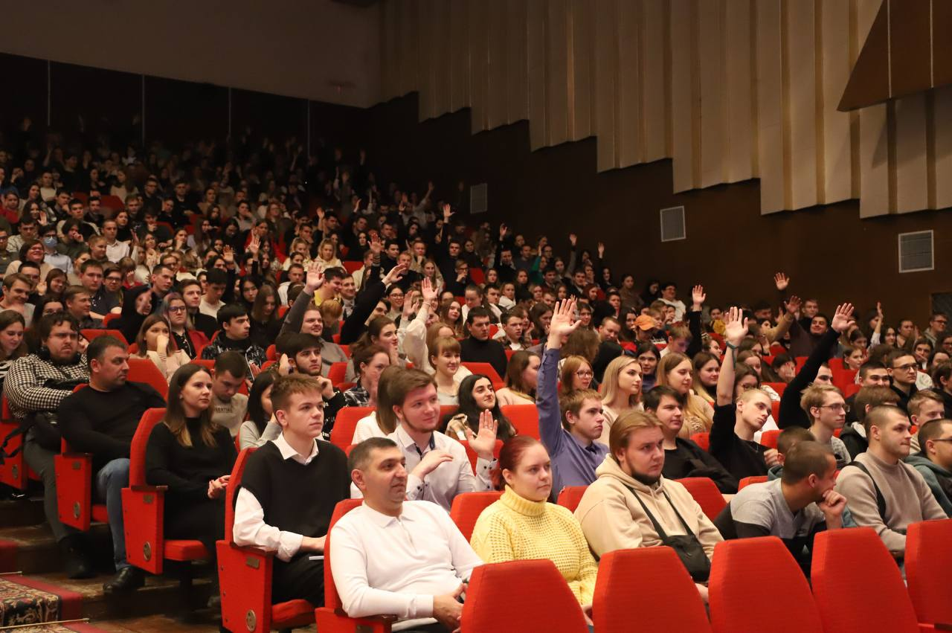
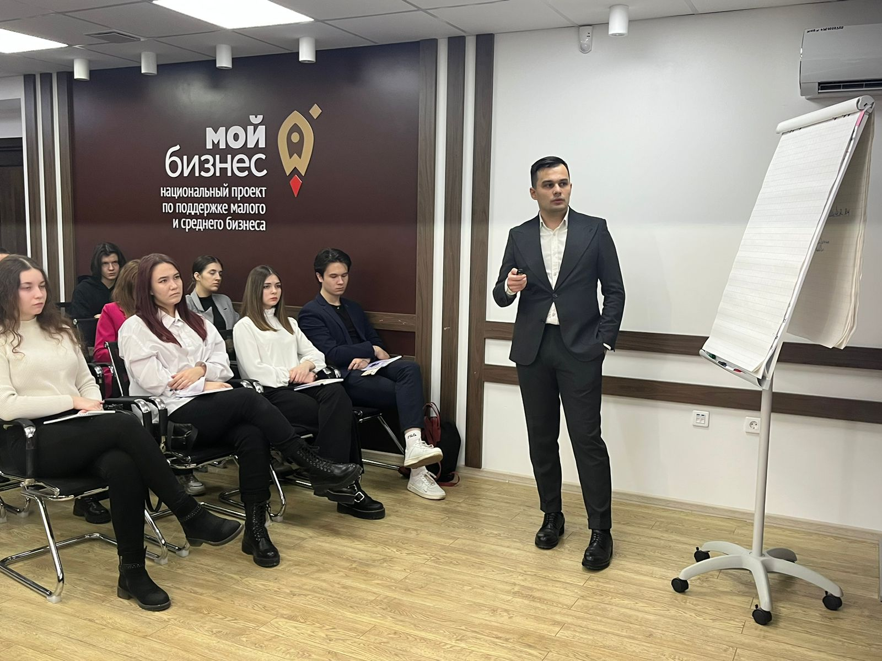
Проект "Бизнес-вояж" как коробочное решение по созданию воронки молодежного предпринимательства
Популяризация и дополнительные образовательные мероприятия проекта
Участники проекта знакомятся с новыми перспективными направлениями ведения бизнеса и правовыми реалиями на рынке электронных финансов.
Лекция Э.Л. Сидоренко в ЛГТУ (аудитория – более 1000 студентов СУЗ и ВУЗ, предприниматели)
Молодёжный форум по развитию навыков создания собственного бизнеса совместно с администрацией города Липецка, включающий обширную образовательную программу

